Slide 1
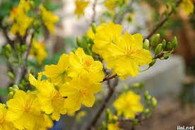
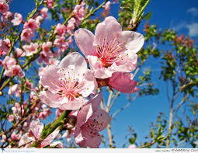

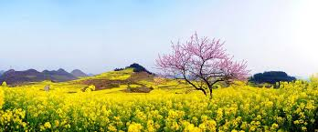

Slide 2
1. Mùa xuân trong cảm nhận của em có hoa đào ngày Tết, có những hạt mưa phùn, thời tiết bắt đầu ấm lên,...
2.Một vài đoạn thơ viết về mùa xuân:
Mùa xuân là Tết trồng cây
Làm cho đất nước càng ngày càng xuân
(Hồ Chí Minh)
Trong làn nắng ửng khói mơ tan
Đôi mái nhà tranh lấm tấm vàng
Sột soạt gió trêu tà áo biếc,
Trên giàn thiên lý bóng xuân sang.
(Hàn Mặc Tử)

Slide 3
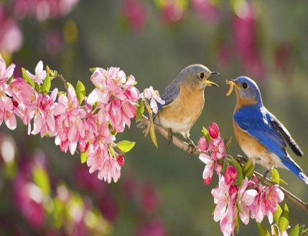
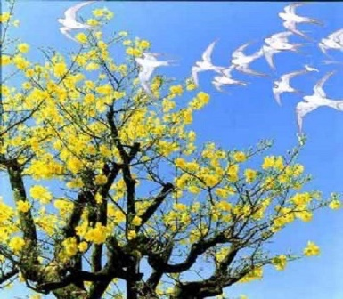
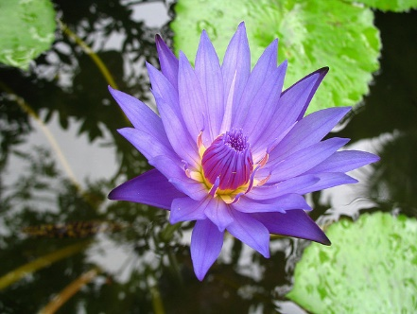
- Mùa xuân chín (Hàn Mặc Tử)
- Mùa xuân xanh (Nguyễn Bính)
- Mùa xuân nho nhỏ (Thanh Hải)….

Slide 4
TIẾT 45+ 46: MÙA XUÂN NHO NHỎ
(Thanh Hải)

Slide 5

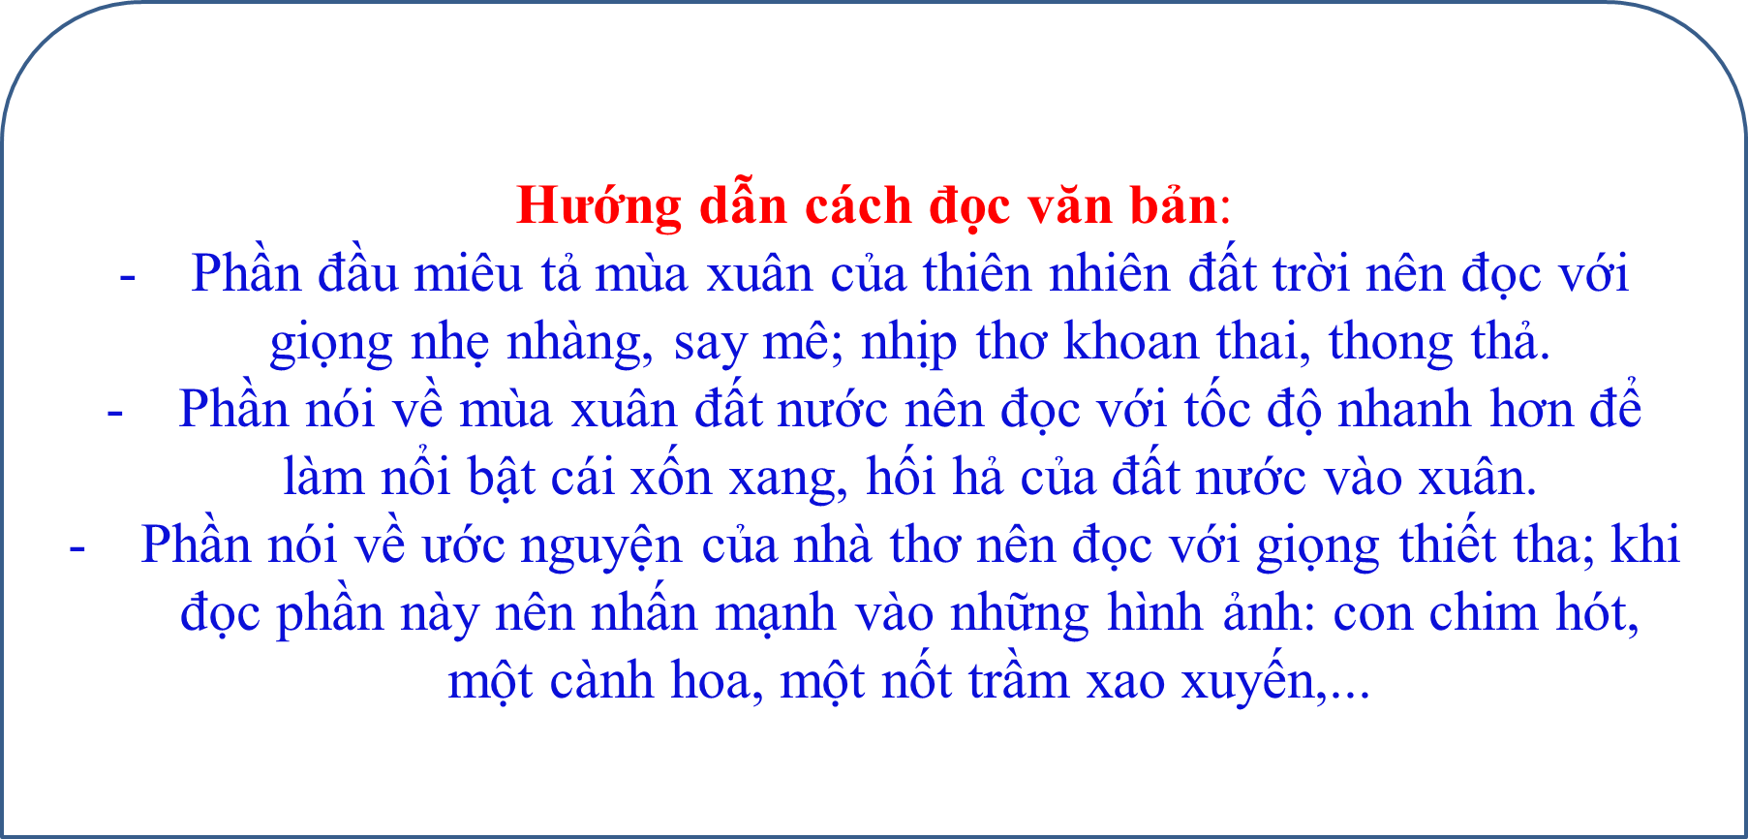

I/. ĐỌC VĂN BẢN
Đọc
*Từ khó

Slide 6

2. Khám phá chung văn bản
Qua phần tìm hiểu ở nhà, nêu thật ngắn gọn những hiểu biết của em về tác giả Thanh Hải (tiểu sử cuộc đời, phong cách, sự nghiệp)

Slide 7
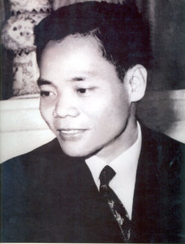
a. Tác giả Thanh Hải
Tên thật:Phạm Bá Ngoãn (1930- 1980).
Quê: Thừa Thiên- Huế.
- Tham gia cả hai cuộc kháng chiến chống Pháp và chống Mĩ. Ông có công xây dựng nền văn học cách mạng miền Nam ngay từ những ngày đầu.
- Tác phẩm chính: Những đồng chí trung kiên (1962), Huế mùa xuân (1975), Dấu võng Trường Sơn (1977), Mưa xuân đất này 1982), Thanh Hải thơ tuyển (1982).

Slide 8
b. Văn bản Mùa xuân nho nhỏ
* Hoàn cảnh sáng tác
- Viết tháng 11/1980, khi tác giả đang nằm trên giường bệnh, không lâu sau nhà thơ qua đời.

Slide 9
*Thể loại: Thơ năm chữ.
*Giọng điệu: nhẹ nhàng, say mê, trầm lắng thiết tha...
*Mạch cảm xúc: Từ cảm xúc về mùa xuân thiên nhiên, đất trời -> cảm xúc về mùa xuân đất nước -> Ước nguyện hoà nhập vào mùa xuân -> Ngợi ca quê hương.
*Bố cục: 4 phần:
- Khổ 1: Cảm xúc về mùa xuân thiên nhiên, đất trời;
- Khổ 2,3: Cảm xúc về mùa xuân đất nước;
- Khổ 4,5: Ước nguyện hoà nhập vào mùa xuân;
- Khổ 6: Lời ngợi ca quê hương.

Slide 10

II. Khám phá văn bản
1/ Khổ 1- Cảm xúc về mùa xuân thiên nhiên, đất trời
Mọc giữa dòng sông xanh
Một bông hoa tím biếc
Ơi con chim chiền chiện
Hót chi mà vang trời
Từng giọt long lanh rơi
Tôi đưa tay tôi hứng

Slide 11
1.Trong khổ thơ đầu, nhà thơ miêu tả mùa xuân qua những hình ảnh , màu sắc và âm thanh nào? Những hình ảnh đó gợi cho em cảm nhận gì về mùa xuân?
2. Cảm xúc của nhà thơ trước vẻ đẹp của mùa xuân được thể hiện như thế nào qua những dòng thơ: “Ơi, con chim chiền chiện/ Hót chi mà vang trời/ Từng giọt long lanh rơi/ Tôi đưa tay tôi hứng”?

Slide 12
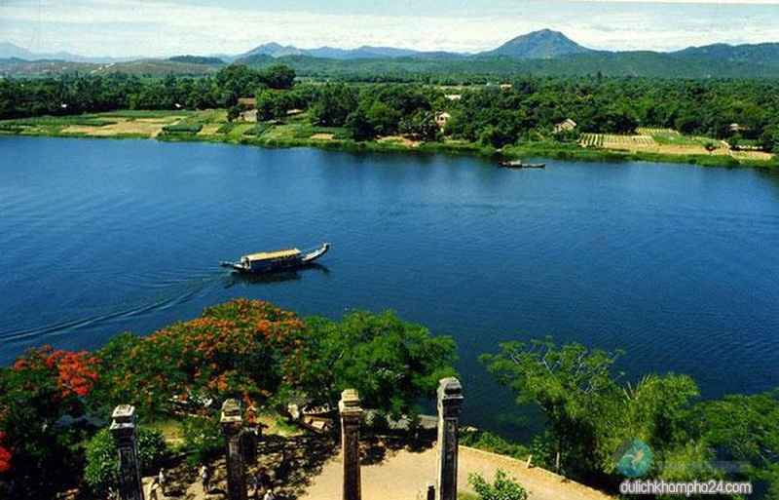
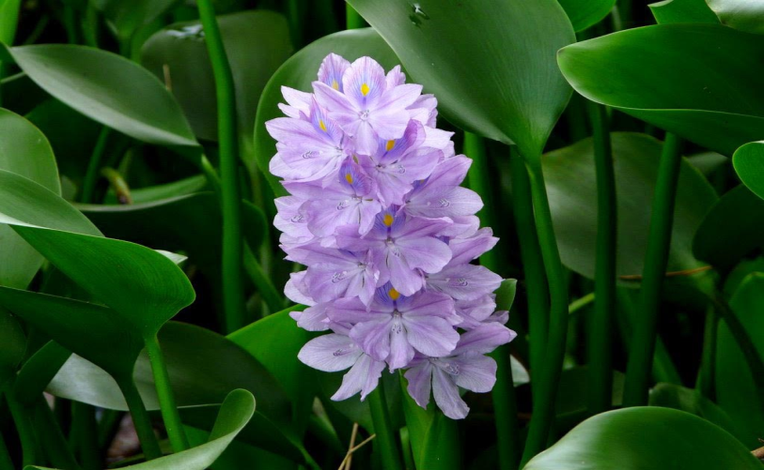
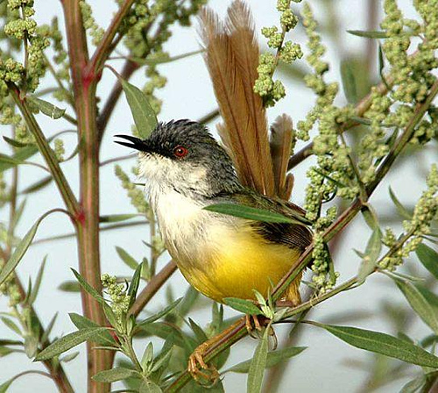
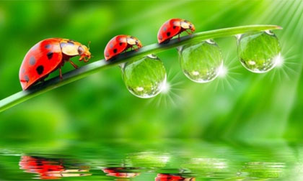
Mọc giữa dòng sông xanh
Một bông hoa tím biếc
Ơi con chim chiền chiện
Hót chi mà vang trời
Từng giọt long lanh rơi
Tôi đưa tay tôi hứng

Slide 13
1. Cảm xúc của nhà thơ trước mùa xuân thiên nhiên
* Hình ảnh : dòng sông, bông hoa, chim chiền chiện
* Mầu sắc: xanh, tím, long lanh
* Âm thanh: tiếng chim chiền chiện lảnh lót, vang trời
→ Hình ảnh chọn lọc, tiêu biểu tác gỉa đã vẽ Bức tranh xuân có không gian bao la rộng lớn, thoáng đãng; màu sắc tươi thắm, hài hòa; âm thanh rộn rã, vang vọng. Mùa xuân xứ Huế đẹp, thơ mộng, đầy sức sống.
-> Tâm trạng say sưa ngây ngất; thái độ trân trọng, nâng niu trân trọng vẻ đẹp của mùa xuân xứ Huế.

Slide 14

2. Khổ 2,3
Mùa xuân người cầm súng
Lộc giắt đầy trên lưng
Mùa xuân người ra đồng
Lộc trải dài nương mạ
Tất cả như hối hả
Tất cả như xôn xao…
Đất nước bốn ngàn năm
Vất vả và gian lao
Đất nước như vì sao
Cứ đi lên phía trước
1. Ở khổ thơ 2,3 đất nước vào xuân được tác giả gợi tả qua những hình ảnh, dáng vẻ, trạng thái nào? Em có nhận xét gì về những hình ảnh đó.

Slide 15
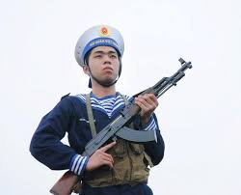
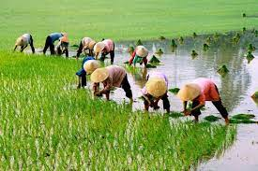
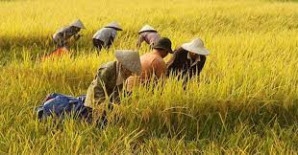
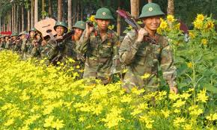

Slide 16
2. Khổ 2,3: Cảm xúc của tác giả trước vẻ đẹp của mùa xuân đất nước
1) - Hình ảnh người cầm súng, người ra đồng: gợi đến hình ảnh người chiến sĩ chiến đấu, xây dựng, bảo vệ tổ quốc và người nông dân lao động sản xuất.
- Hình ảnh lộc non: biểu tượng cho sự sống, thành quả và những chiến công…
Dáng vẻ, trạng thái: hối hả, xôn xao ->
khẩn trương, tấp nập,…

Slide 17
2. Chỉ ra những biện pháp nghệ thuật độc đáo trong đoạn thơ và nêu tác dụng.
3. Hãy chỉ ra đặc điểm về cách gieo vần và ngắt nhịp trong khổ thơ thứ 3.
4.Em cảm nhận được gì về tâm trạng cảm xúc của nhà thơ?

Slide 18
2. Khổ 2,3: Cảm xúc của tác giả trước vẻ đẹp của mùa xuân đất nước
2) Nghệ thuật:
- Điệp ngữ: Tất cả như ->Tạo nhịp điệu say sưa, tha thiết..
- Từ láy hối hả, xôn xao; nhịp thơ rộn rã-> Khí thể tưng bừng, nhộn nhịp của đất nước vào xuân.
- Nhân hóa: Đất nước ...vất vả, gian lao
- So sánh: Đất nước như vì sao
=> Hình ảnh đất nước hiện lên thật gần gũi, bình dị,...

Slide 19
2. Khổ 2,3: Cảm xúc của tác giả trước vẻ đẹp của mùa xuân đất nước
3) Đặc điểm về cách gieo vần và ngắt nhịp trong khổ thơ:
- Vần chân: lao - sao.
- Ngắt nhịp: 2/3, 3/2
Đất nước/ bốn ngàn năm
Vất vả và/ gian lao
Đất nước/ như vì sao
Cứ đi lên/ phía trước
4) Thể hiện niềm tự hào về đất nước, niềm tin mãnh liệt vào tương lai trường tồn của đất nước.

Slide 20
2. Cảm xúc của nhà thơ trước mùa xuân đất nước
- Hình ảnh: + Người cầm súng
+ Người ra đồng
+ Lộc
-> Hình ảnh đa nghĩa (vừa thực lại vừa có ý nghĩa tượng trưng cho hai nhiệm vụ quan trọng của đất nước: chiến đấu bảo vệ và lao động xây dựng đất nước).
- Nghệ thuật
+Điệp ngữ: mùa xuân, Tất cả
+Từ láy hối hả, xôn xao; nhịp thơ rộn rã-> Khí thể tưng bừng, nhộn nhịp của đất nước vào xuân.
- Nhân hóa: Đất nước ...vất vả, gian lao
- So sánh: Đất nước như vì sao
=> Hình ảnh đất nước hiện lên thật gần gũi, bình dị, trường tồn... đồng thời thể hiện niềm tự hào về đất nước, niềm tin vào tương lai của đất nước.

Slide 21
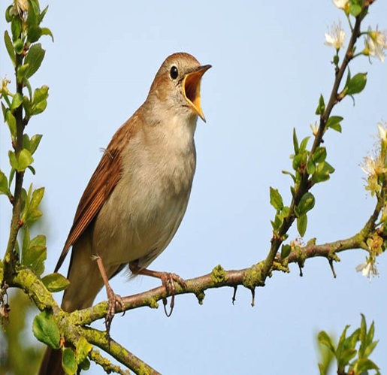
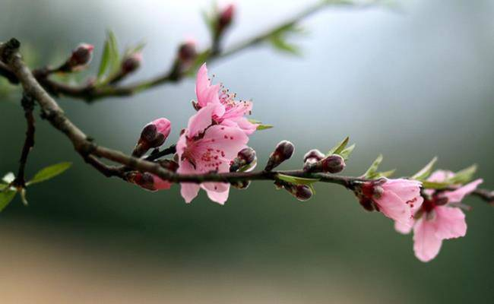
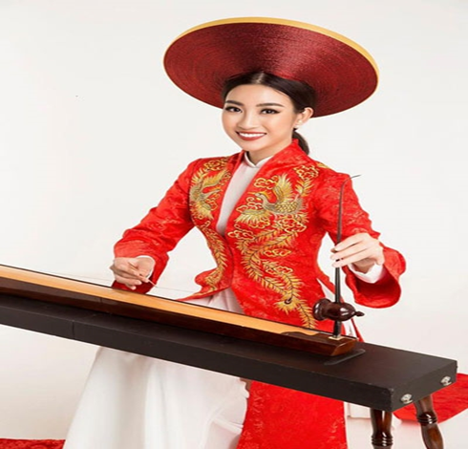

3. Khổ 4,5
Ta làm con chim hót
Ta làm một cành hoa
Ta nhập vào hòa ca
Một nốt trầm xao xuyến
Một mùa xuân nho nhỏ
Lặng lẽ dâng cho đời
Dù là tuổi hai mươi
Dù là khi tóc bạc
1) Trước vẻ đẹp của mùa xuân, nhà thơ đã bày tỏ khát vọng và nguyện ước như thế nào? (tìm những hình ảnh thể hiện điều đó)

Slide 22
3. Khổ 4,5: Khát vọng của nhà thơ
1) Tác giả muốn làm "con chim", "một cành hoa", "một nốt trầm", “mùa xuân nho nhỏ”.
- Nhà thơ mượn những hình ảnh nhỏ bé, bình dị, khiêm nhường của thiên nhiên, của cuộc sống để bày tỏ vì chúng mang lại niềm vui, niềm yêu sống cho tác giả.
- Dùng phép điệp ngữ để nhấn mạnh, hình ảnh ẩn dụ “mùa xuân nho nhỏ”; hình ảnh hoán dụ “tuổi mai mươi, tóc bạc”.

Slide 23
6) Trong phần đầu bài thơ, tác giả xưng "tôi" nhưng sang phần sau lại xưng "ta". Theo em, việc thay đổi cách xưng hô như thế có ý nghĩa gì? (Giữa hai phần của bài thơ có sự chuyển đổi đại từ nhân xưng của chủ thể trữ tình. Việc xưng “tôi” có ý nghĩa gì? Việc chuyển sang xưng “ta” mang ý nghĩa gì?).
5) Theo em vì sao tác giả muốn làm “con chim”, “cành hoa”, “nốt trầm” Liên hệ với hoàn cảnh sáng tác của bài thơ, em có cảm nhận gì về ước nguyện mà nhà thơ muốn gửi gắm qua những hình ảnh này?

Slide 24
3. Khát vọng và lí tưởng sống cao đẹp của nhà thơ
- Ta làm: con chim hót
một cành hoa
nhập vào hoà ca
nốt trầm xao xuyến
* Điệp ngữ, có sự chuyển đổi cách xưng hô “ta”, hình ảnh đẹp, lặp lại tạo sự đối ứng chặt chẽ.
=> Thể hiện Ước nguyện chân thành, muốn được cống hiến phần nhỏ bé nhưng có ích cho cuộc đời, muốn được hoà nhập vào cuộc sống của đất nước.
* Ẩn dụ “mùa xuân nho nhỏ”; Điệp ngữ “Dù là”; hoán dụ “tuổi hai mươi”, “khi tóc bạc”
=> Ước nguyện dâng hiến nhỏ bé, khiêm nhường không ồn ào, khoa trương... nguyện cống hiến cả cuộc đời cho đất nước
-> Điều tâm niệm thật chân thành, tha thiết, bình dị rất đáng trân trọng, ngợi ca.

Slide 25
4. Khổ 6
2) Đó là những làn điệu quen thuộc của dân ca xứ Huế, quê hương của nhà thơ. Sự xuất hiện hình ảnh đó cho thấy tình yêu, sự gắn bó máu thịt của tác giả với quê hương xứ sở…
1) Em có nhận xét gì về cách gieo vần ở khổ thơ cuối. Nêu tác dụng của cách gieo vần ấy.
2) Tại sao khi kết thúc bài thơ, tác giả lại trở về ngợi ca những làn điệu Nam ai, Nam bình?
Mùa xuân – ta xin hát
Khúc Nam ai, Nam bình
Nước non ngàn dặm mình
Nước non ngàn dặm tình
Nhịp phách tiền đất Huế

Slide 26
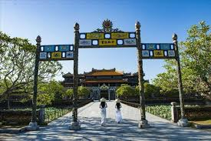
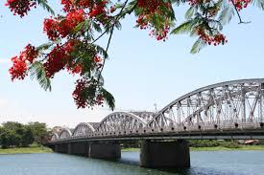
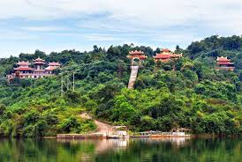
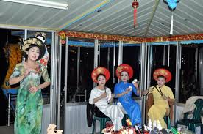

Slide 27
4. Lời ngợi ca quê hương
Âm hưởng của khúc dân ca xứ Huế: Làn điệu Nam ai, Nam bình ngọt ngào sâu lắng
Điệp khúc như lời hát.
=> Thể hiện sự tự hào, thiết tha yêu quê hương, đất nước.

Slide 28
5. Ý nghĩa nhan đề bài thơ
1) Sau khi đọc và tìm hiểu bài thơ, em có nhận xét gì về cách dùng từ trong nhan đề “Mùa xuân nho nhỏ”?
2) Nhan đề đó gợi cho em những cảm xúc, suy nghĩ gì?

Slide 29
5. Ý nghĩa nhan đề bài thơ
- Mùa xuân nho nhỏ là một sáng tạo mới mẻ của nhà thơ.
+ “Mùa xuân” mang ý nghĩa tả thực - đó là mùa khởi đầu của một năm, là mùa vạn vật sinh sôi, nảy nờ,...
+ “Mùa xuân” còn mang ý nghĩa ẩn dụ, biểu tượng cho những gì đẹp đẽ nhất, tràn đầy sức sống nhất của cuộc đời mỗi con người.
- Từ láy “nho nhỏ” vừa gợi nên vẻ đẹp xinh xắn, duyên dáng, đáng yêu của mùa xuân vừa thể hiện ước nguyện giản dị, khiêm nhường của nhà thơ.

Slide 30
5. Ý nghĩa nhan đề bài thơ
- Đặt tên cho tác phẩm là Mùa xuân nho nhỏ, phải chăng Thanh Hải đã thể hiện ước nguyện, khát vọng đơn sơ, giản dị mà rất đỗi chân thành, tha thiết của mình: muốn làm “mùa xuân nho nhỏ”, nghĩa là đem tất cả những gì tốt đẹp nhất - dù bé nhỏ - của mình để hoà vào mùa xuân lớn của cuộc đời, của đất nước. Qua đây, ta thấy được sự hoà quyện giữa cái riêng và cái chung, giữa cá nhân và cộng đồng.

Slide 31
III. Tổng kết
1. Nghệ thuật
- Thể thơ năm chữ, gần làn điệu dân ca miền Trung.
- Giọng điệu nhẹ nhàng tha thiết, sâu lắng.
- Hình ảnh thơ tự nhiên, giản dị, giàu ý nghĩa.
- Cấu tứ chặt chẽ.
- Sử dụng thành công các phép tu từ: ẩn dụ, so sánh, điệp ngữ,...
2. Nội dung – Ý nghĩa
- Bài thơ thể hiện tiếng lòng yêu mến và gắn bó thiết tha với đất nước, với cuộc đời, thể hiện ước nguyện chân thành được cống hiến, được góp một “mùa xuân nho nhỏ” cho mùa xuân lớn của đất nước.

Slide 32
HOẠT ĐỘNG 3: LUYỆN TẬP
Làm việc theo cặp bàn: Vẽ sơ đồ tư duy thể hiện những giá trị nội dung, nghệ thuật của bài thơ.

Slide 33
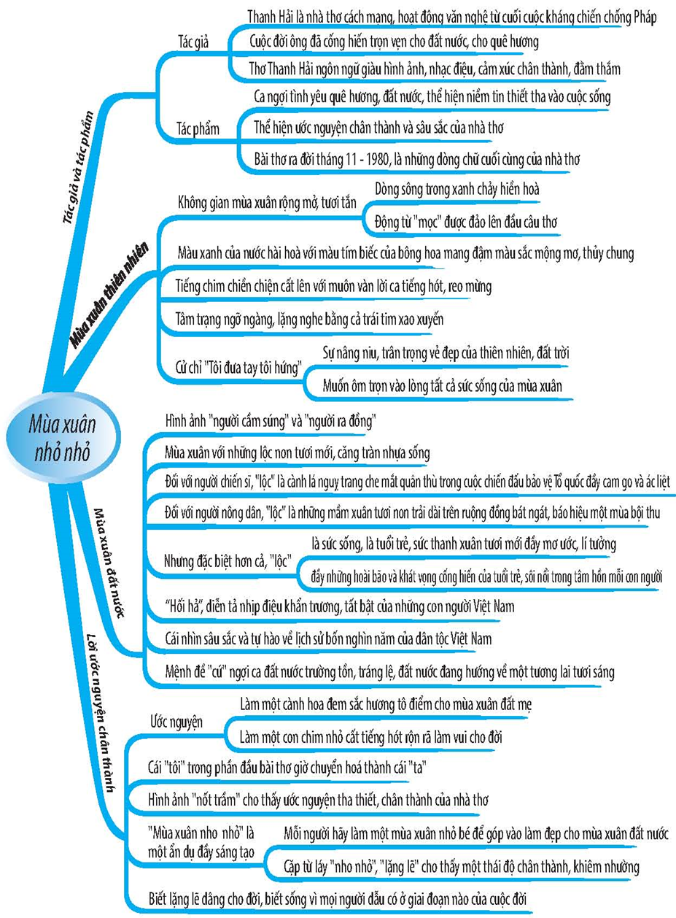

Slide 34
Rubric đánh giá sơ đồ tư duy
Mức độ Tiêu chí | Mức 1 | Mức 2 | Mức 3
Hình thức (3 điểm) | Trình bày chưa đẹp, chưa khoa học. (1 điểm) | Trình bày chưa đẹp. (2 điểm) | Trình bày đẹp, khoa học, hấp dẫn. (3 điểm)
Nội dung (7 điểm) | Chưa đầy đủ nội dung. (2 - 3 điểm) | Tương đối đầy đủ nội dung (4 – 6 điểm) | Đầy đủ các nội dung. (7 điểm)
Tổng hợp điểm | …………………… | …………………. | ……………………

Slide 35
HOẠT ĐỘNG 4: VẬN DỤNG
Bài tập: Viết đoạn văn (khoảng 5 - 7 câu) nêu cảm nhận về một đoạn thơ mà em yêu thích trong bài thơ Mùa xuân nho nhỏ.
Gợi ý
1. Mở đoạn: Giới thiệu khái quát về đoạn thơ đó, vị trí của nó trong cả bài thơ và cảm nhận chung của em về đoạn thơ;
2. Thân đoạn: Nêu những cảm nhận chi tiết vể đặc sắc nội dung và hình thức nghệ thuật của đoạn thơ.
3. Kết đoạn: Khái quát, bày tỏ cảm nghĩ.

Slide 36
ĐOẠN VĂN THAM KHẢO
Trong bài thơ Mùa xuân nho nhỏ, tôi ấn tượng nhất với những dòng thơ: “Một mùa xuân nho nhỏ/Lặng lẽ dâng cho đời/ Dù là tuổi hai mươi/ Dù là khi tóc bạc”. Nếu ai biết được hoàn cảnh ra đời của bài thơ cũng sẽ có chung cảm xúc như tôi khi đọc những dòng thơ trên. Mùa xuân trong thơ Thanh Hải không hô hào, kêu gọi, không phải những điều gì lớn lao, to tát, mà chỉ là những điều giản dị, "nho nhỏ", lặng lẽ, khiêm nhường. Đến phút cuối đời, tác giả vẫn có khát khao cống hiến cho cuộc đời những âm sắc đẹp đẽ. Cả đời người, từ lúc xuân xanh - "tuổi hai mươi", đến khi "tóc bạc", cuối đời vẫn trước sau như môt, vẫn "lặng lẽ dâng cho đời", vẫn nhập vào bản hòa ca mà mình là một nốt trầm xao xuyến. Sẽ nhiều người cho rằng khát vọng cống hiến được thể hiện trong thơ có nhiều. Nhưng khát vọng trong thơ Thanh Hải lại rất bình dị, "lặng lẽ", êm xuôi, dễ đi vào lòng người bởi đó là khát vọng chân thành và trong trẻo.

Slide 37
Bảng kiểm
Đánh giá kĩ năng viết đoạn văn
STT | Tiêu chí | Đạt | Chưa đạt
1 | Đảm bảo hình thức đoạn văn với dung lượng khoảng 5 - 7 câu.
2 | Đoạn văn đúng chủ đề: Cảm nghĩ về khát vọng hiến dâng của nhà thơ.
3 | Lí lẽ dẫn chứng thuyết phục.
4 | Đoạn văn đảm bảo tính liên kết giữa các câu trong đoạn văn.
5 | Đoạn văn đảm bảo về yêu cầu về chính tả, cách sử dụng từ ngữ, ngữ pháp.

Slide 38
HƯỚNG DẪN TỰ HỌC
- Hoàn thiện các đơn vị kiến thức và nhiệm vụ của bài học.
- Tìm đọc thêm các tác phẩm khác của Thanh Hải.
- Chuẩn bị soạn bài: đọc, tìm hiểu bài thực hành tiếng Việt: Ngữ cảnh và nghĩa của từ ngữ trong ngữ cảnh.

